Slide 1

2025-жылга карата Кемин районунун социалдык-экономикалык өнүгүүсүнүн жыйынтыктары экономика тармагы
Жумабеков Жалын Самудинович,
Кемин райондук мамлекеттик администрациясынын
биринчи орун басары

Slide 2
Райондун өнүгүүсүнүн жалпы мүнөздөмөсү
2025-жылы Кемин районунун социалдык-экономикалык өнүгүүсү
Негизги экономикалык көрсөткүчтөрдүн туруктуу өсүшү
Приоритеттүү инвестициялык долбоорлордун ишке ашырылышы
Салыктык түшүүлөрдүн жана бюджеттин кирешелеринин өсүшү
Жаңы жумуш орундарын түзүү
Мамлекеттик органдардын системалуу башкаруу иши
Райондук мамлекеттик администрациянын ролу
Аймактын өнүгүүсүн башкаруу
Инвестициялык климатты калыптандыруу
Инвесторлорду коштоп жүрүү
Секторлор аралык координация
Облустук жана республикалык түзүмдөр менен өз ара аракеттенүү

Slide 3
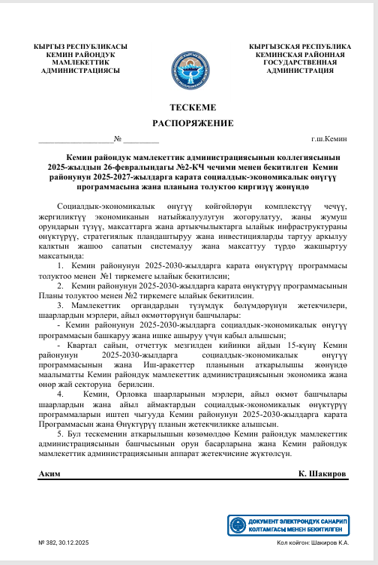
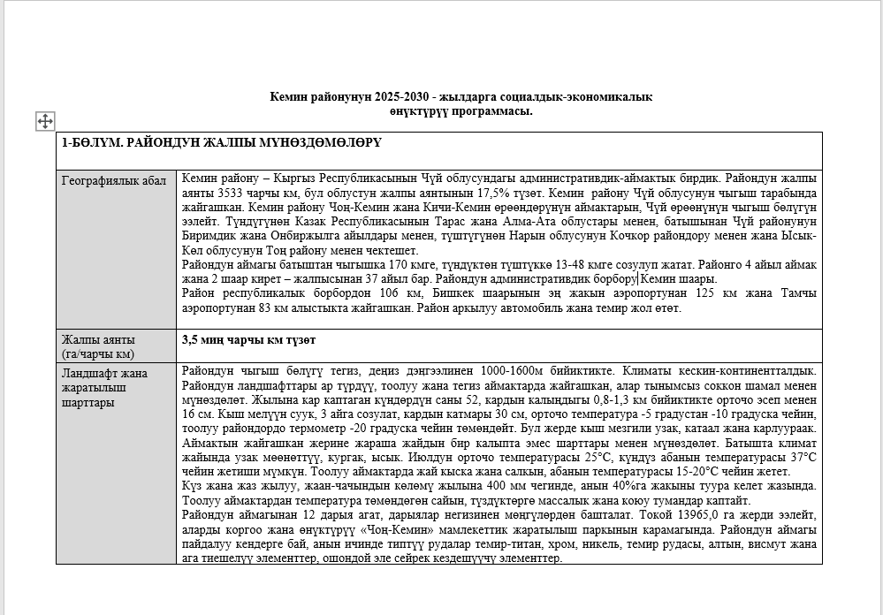
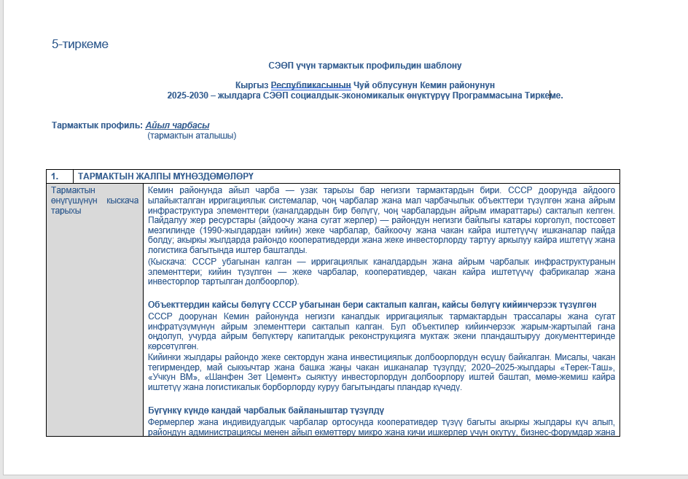
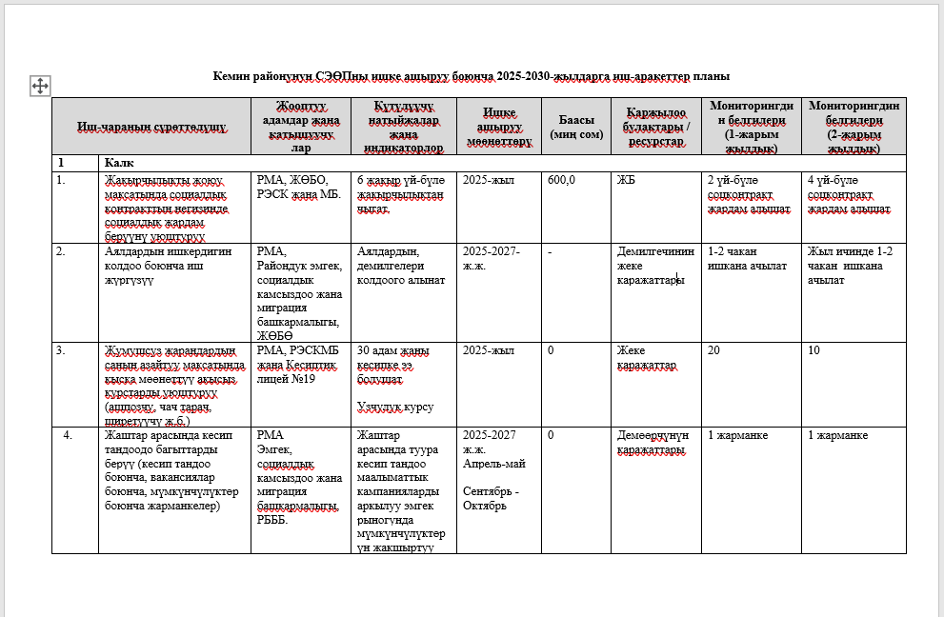
Райондун өнүгүүсүн стратегиялык пландоо
2024–2027-жылдарга карата СЭӨП иштелип чыгып, бекитилди
2025-жылы СЭӨП актуалдаштырылып, 2030-жылга чейин узартылды
СЭӨПту ишке ашыруу боюнча иш-чаралар планы бекитилди
Райондун приоритеттери аныкталып, инвестициялык климатты түзүүгө багытталган иштер жүргүзүлүүдө

Slide 4
Социалдык-экономикалык өнүгүүнүн приоритеттери
2. Айыл чарба
Артыкчылыктары: жер ресурстары, салттуу тажрыйба, рыноктун жеткиликтүүлүгү
Кыйынчылыктары: климаттык шарттар, инфраструктуранын жетишсиздиги
Потенциалы: канаттуулар чарбачылыгы, айыл чарба базарлары, кайра иштетүү
1. Өнөр жай (энергетика)
Артыкчылыктары: инвестициялардын болушу, суроо-талап, энергетикалык потенциал
Кыйынчылыктары: ири капиталдык чыгымдар, кадр жетишсиздиги
Потенциалы: кайра жаралуучу энергия булактары (КЖЭ), кайра иштетүү, курулуш материалдары
3. Туризм
Артыкчылыктары: жаратылыш ресурстары, Бишкек шаарына жакын жайгашуусу
Кыйынчылыктары: инфраструктура, сезондуулук
Потенциалы: экотуризм, конок үйлөрү, туристтик маршруттар
СЭӨПтун алкагында инвестициялык климатты күчөтүү
Негизги багыттар:
Инвесторлор үчүн ыңгайлуу шарттарды түзүү
Инвестициялык долбоорлорду коштоп жүрүү
Райондун инвестициялык потенциалын аныктоо

Slide 5
Салыктарды жыйноо жана райондун бюджеттик кирешелери
Киреше базасын калыптандыруу
Мамлекеттик бюджетке түшкөн кирешелердин өсүшү (факт) – 100,8%, өсүү темпи – 128,7%
Республикалык бюджетке түшкөн кирешелердин өсүшү – 100,1%, өсүү темпи – 133,2%
Жергиликтүү бюджетке түшкөн кирешелердин өсүшү – 102,8%, өсүү темпи – 118,4%
Планды аткарган ЖӨБО

Slide 6
Камсыздандыруу төгүмдөрү жана салыктык контроль
2025-жылдын 12 айында камсыздандыруу төгүмдөрүнүн планы 457,5 млн сом болуп, факт боюнча 463,9 млн сом чогултулуп, 101,4% аткарылды.
Камсыздандыруу полистеринен план 115,1% аткарылды, ал эми дыйкан чарбаларынан түшүүлөр 59,1% түздү.
2024-жылга салыштырмалуу камсыздандыруу төгүмдөрү 52,4 млн сомго көбөйүп, өсүү темпи 112,7% болду.
Салык карыздарын кыскартуу боюнча жүргүзүлгөн иштердин жыйынтыгында
1 643 чарба субъектинен 14,2 млн сом, камсыздандыруу төгүмдөрү боюнча 286 субъекттен 18,4 млн сом өндүрүлдү.
Камералдык жана көчмө текшерүүлөрдүн негизинде бюджетке 11,0 млн сом кошумча каражат түштү.
2025-жылдын мыйзамдык амнистиясынын негизинде 2 498 салык төлөөчүнүн 7,0 млн сом карызы эсептен чыгарылды.
Райондо 662 ККМ-онлайн катталып, рейддик жана аналитикалык салыктык контроль туруктуу жүргүзүлүүдө.

Slide 7
Бюджеттик чыгымдар жана каржылоо
ЖӨБО (жергиликтүү бюджет):
Бекитилген бюджет – 426 207,2 миң сом
Такталган план – 759 035,6 миң сом
Кассалык аткаруу – 719 408,3 миң сом
Негизги чыгаша багыттары:
Айлык акы жана социалдык төгүмдөр – 76 214,7 миң сом
Тамак-аш – 34 341,2 миң сом
Коммуналдык кызматтар, көмүр, отун – 55 188,0 миң сом
Кызмат көрсөтүүлөр жана чарбалык чыгымдар – 129 895,1 миң сом
Социалдык жардам жана субсидиялар – 255 , 9 миң сом (анын ичинен субсидиялар – 232 840,5 миң сом)
Капиталдык чыгымдар (имараттар, жабдуулар) – 155 656,6 миң сом
Бюджет калдыгы (01.01.2026): 62 398,4 миң сом
2024-жылга салыштырмалуу 25 079,9 миң сомго азайган
Калдыктын булагы: кирешенин ашык аткарылышы жана үнөмдөлгөн каражаттар

Slide 8
Республикалык бюджет жана дем берүүчү гранттар
Республикалык бюджеттен каржылоо.
Жалпы көлөмү — 1 248 301,2 миң сом.
Негизги багыттар:
Билим берүү — 572 040,3 миң сом
Саламаттык сактоо — 174 139,0 миң сом
Социалдык камсыздоо жана миграция — 111 792,3 миң сом
Райондук өнүктүрүү фонду — 332 288,8 миң сом
Башка мекемелер:
Райондук мамлекеттик администрация — 17 232,8 миң сом
Финансылык башкармалык — 5 446,4 миң сом
Салык кызматы — 39 140,3 миң сом
Суу-чарба башкармалыгы — 41 277,7 миң сом
Ветеринардык башкармалык — 4 645,8 миң сом
Маданият бөлүмү — 17 431,9 миң сом
Чон-Кемин МЖП — 16 639,1 миң сом
Коммуналдык тейлөө (электр энергиясы) — 16 879,3 миң сом
Дем берүүчү гранттар
Ишке ашырылган долбоорлор — 8 долбоор.
Жалпы сумма — 60 513,4 миң сом
Өз каражаты — 39 170,8 миң сом
Дем берүүчү грант — 21 212,6 миң сом
Натыйжа:
Билим берүү, спорт жана инфраструктура объекттери жаңыланды
Бардык 8 долбоор 100% аткарылды

Slide 9
Райондун негизги инвестициялык долбоорлору
2025-жылы Кемин районунда тышкы инвесторлордун катышуусу менен 8 ири инвестициялык долбоор ишке ашырылууда.
Инвестициялардын жалпы көлөмү 200 миллион АКШ долларынан жана 3 миллиард сомдон ашат. Долбоорлор энергетика, өнөр жай жана агроөнөр жай комплекси багыттарына багытталып, 667ден ашык жаңы жумуш орундарын түзүүнү камсыз кылат.
№ | Компания / инвестор | Долбоордун түрү | Инвестиция көлөмү | Жумуш орундары | Локация
1 | «Этернал Энергия» ЖЧК | 100 МВт күн электр станциясы, 161,5 га | 56 млн $ (39,2 млн $ пайдаланылган) | 80 (52 чет элдик) | Кичи-Кемин а/а
2 | «Энергия Будущего» ЖЧК | 6 МВт мини-ГЭС, 13,9 га | 2,5 млн $ (40% бүткөрүлгөн) | 20–30 | Ак-Түз а/а
3 | «ЗЭТ Цемент» ЖЧК | Цемент заводу, 3200 т клинкер/1400 т цемент, 2026-жыл | 137,6 млн $ | 700 (камсыздан кийин), 300 курулушта, 106 чет элдик | Кемин району
4 | «Учкун ВМ» ЖЧК | Жардыруучу заттар заводу (I очередь), 2025 | ≈700 млн сом | 60 | Кемин шаары
5 | «Агро Куш» ЖЧК | Канаттуулар фабрикасынын кеңейтүүсү, инкубатор, азык цехи | 1 744,8 млн сом | 45( кеңейгенден кийин 150) | Кемин шаары
6 | «БН Профи» ЖЧК | Асфальтобетон жана таш майдалоочу завод | 700 млн сом | 15 | Кичи-Кемин а/а
7 | «Металлэксперт» ЖЧК | Кирпич заводу | 6 млн $ | 40 | Кызыл-Октябрь а/а
8 | «Дахуа» ЖЧК | Газ блок заводу үчүн котельня реконструкциясы, аткарылышы 3% | 218 млн сом | 50 | Орловка шаары

Slide 10
Кемин райондук өнүктүрүү фонду
Кемин районуну өнүктүрүү фондусунун Байкоочу кеңеши тарабынан 2025-жылга карата жалпысынан фонд тарабынан:
Жылдар | Каржылоо булактары | Жер казынасын пайдалануучулар тарабынан респ. бюджетке чегерүүлөр | 20% Жергиликтүү бюджет | 30% Райондук фонд | 50% Областук фонд
2024-ж. | КР финаннсы министрлиги |  |  | 29567700
2025- ж. | "Алтынкен" ЖЧКсы | 647516966,6 | 129503393,3 | 194255090,0 | 323758483,3
2025 -ж. | “Кыргыз Темир Жолу” УК МИ | 6833,32 | 1366,7 | 2050,0
2025- ж. | "Кум Добо" ЖЧКсы | 205718 | 41143,6 | 164574,4
2025 -ж. | "СапатЖолСтрой" ЖЧКсы | 246500 | 49300,0 | 197200,0
2025- ж. | “Нью Софт” ЖЧКсы | 253791,16 | 50758,2 | 203032,9
2025 -ж. | "Фирма "ЗИНИТ" ЖЧКсы | 1854542,7 | 370908,5 | 1483634,2
2025 -ж. | "Кыргыз Ак-Таш" ЖЧКсы | 109078 | 21815,6 | 87262,4
Итого поступлений |  | 650193429,8 | 130038686,0 | 196392843,9 | 323758483,3
№ | Багыттын аталышы | Суммасы, сом | Долбоордун саны
1 | Социальные объекты | 103387579 | 45
2 | строительства и ремонт спортивных сооружений | 3000700 | 3
3 | инфраструктурные проекты | 28277300 | 18
4 | энергетика (освещение и другое) | 4967600 | 3
5 | ремонт дорог | 12704900 | 4
6 | Питьевая вода | 5546100 | 3
7 | Ирригация | 9541800 | 4
8 | Оборона | 6423400
9 | Предупреждение ЧС | 1304500 | 4
10 | Кредитование | 65000000 | 7
11 | МП | 14936100 | 4
12 | Скотный рынок | 44578100 | 1
13 | Ген.план | 5699900 | 4
14 | Покупка спец техники | 23999900 | 5
15 | Социальные помощи | 283800 | 10
 | Операционные расходы | 3673290,9
 | Бардыгы | 333324969,9 | 115
.
Каражаттарды бөлүштүрүү:
Экономикалык долбоорлор — 166 662,5 млн сом (50%+)
Өтмө долбоорлор (2024–2025-ж.) — 152 990,4 млн сом
Өзгөчө кырдаалдар — 6 853,5 млн сом (3%)
Турак жай долбоорлору (МИК) — 2 284,5 млн сом (1%)
Административдик чыгымдар — 4 534,1 млн сом (3%)
2026-жылга өтүүчү калдык: 33 300,0 млн сом
Фонддун жалпы бюджети (2025-ж.):
Бюджеттик эсеп — 132 450,0 млн сом
Атайын эсеп — 96 000,0 млн сом
Декабрда кошумча каржылоо — 40 093,3 млн сом
Жалпы фонддун каражаты — 358 177,4 млн сом

Slide 11
Өнөр жай
Райондун өнөр жай ишканалары тарабынан 34 010 389,5 миң сомдук өнөр жай продукциясы өндүрүлүп, 2024-жылдын ушул мезгилине салыштырмалуу 142,5 %ды түздү. (2024-жыл 12 ай. 23 872 783,2 миӊ.сом).
Өнөр жай өндүрүшүнүн физикалык көлөмүнүн индекси 94,6 пайызды түздү.
Ири өндүрүш ишканалар:
Алтынкен, НПЗ Кемин, Терек Таш, КХМЗ, Астра
Энергетикалык объектилер: Быстровка жана Тегирменти ГЭС
Катталган юридикалык жактар (филиалдар менен): 844
  Чакан: 731
  Орто: 89
  Ири: 24
Секторлор жана тенденциялар:
Өсүүдө: текстиль, тигүү, химия, резина жана пластмасса, металл жана даяр продукция
Төмөндөөдө: минералдык кендерди казуу, тамак-аш өндүрүшү, кокс, нефть аффинажы, алтын концентраты
Экспорт жана импорт: банктын саясатындагы өзгөрүүлөр жана РФге убактылуу чектөөлөрдөн азайган
Инвестициялар жана жаңы долбоорлор:
«Этернал Энергия» – 100 МВт күн станциясы, 300 жумуш оруну, 50 млн USD
«Энергия Будущего» – мини-ГЭС 6 МВт, Ак-Туз
«ЗЕТ Цемент» – жылына 3200 т клинкер, 1400 т цемент, 700 жумуш оруну, 104 млн USD
«Учкун ВМ» – жардыргыч зат заводу, 60 жумуш оруну, ~600 млн сом
Альтернативдүү энергия: күн, шамал станциялары, чакан ГЭС
Инфраструктура: кирпич заводу, асфальт-бетон заводу, автобус бекеттерин реконструкциялоо
Айыл чарба: 25 га жүзүм бактары (тамчылатып сугаруу), 11 га мал базары курулууда
Өнүгүү перспективасы:
Өнөр жай – стратегиялык сектор, жаңы жумуш орундар
Кайра жаралуучу энергия жана инфраструктурага инвестициялар
Чет өлкөлүк инвестициялар жана донордук долбоорлорду тартуу
Аймактагы азык-түлүк коопсуздугун колдоо

Slide 12
Айыл чарба
Жер ресурстары
Жалпы айдоо аянты - 27455 га
  сугат жерлер - 24263 га
  кайрак жерлер - 3192 га
Айыл чарба мамлекеттик фондунун жерлери - 5212,85 га
Сугат менен камсыз болгон аянт - 19427 га
Багыт: айыл чарба - район экономикасынын негизги таянычы
Жайыттар жана инфраструктура
Жалпы жайыт аянты - 174073 га
Жыйналган каражат - 6,9 млн сом
Оңдолду:
  210 км жол
  11 көпүрө
  4 мал сугаруучу жай
97 га жайытка үрөн себилди
Жер мунапысы жана трансформация
Түшкөн арыздар - 347
Каралган - 275
Мамлекеттик акт берилди - 176
Трансформацияланган жер - 26,4 га

Slide 13
Айыл чарба
Өсүмдүк чарбасы: 2024–2025 салыштырма
Негизги тенденциялар (2025-ж.):
Дан эгиндеринин дүң жыйымы — төмөндөдү
  климаттык шарттардын таасири
Жүгөрү силоско: + 6771 тонна
Жашылча: +715 тонна
Көп жылдык чөп: +10 56 тонна
Үрөн, себүү жана дөөлөттүк колдоо
Мамлекеттик дотация:
  70% — дыйкандар
  30% — мамлекет
2025-ж. себилген үрөн:
  буудай, арпа: 178030 тонна
  Жүгөрү: 1185,4 тонна
2026-ж. түшүмүнө:
  күздүк буудай: 537 га
  тоңдурма айдоо: 2237 га
Сугат суу жана инфраструктура
Чарба аралык каналдар — 70,5 км
Ички каналдар — 554 км
2025-ж. оңдолгон:
  механикалык тазалоо — 178,5 км
  кол менен тазалоо — 49,8 км
Сугатка суу берүү:
  план — 105,0 млн м³
  аткарылыш — 128,7 млн м³ (123%)
Сууну үнөмдөө: тамчылатып сугаруу
Тамчылатып сугаруу:
  жалпы — 69,2 га
  анын ичинде:
    жүзүм — 25 га
    алма — 25 га
    жашылча-жемиш — 10,2 га
Мамлекеттик инвестиция — 11 794,4 миң сом
Чым-Коргон АА — 38,6 га пилоттук долбоор
Натыйжа: сууну үнөмдөө, түшүмдүүлүктүн өсүшү

Slide 14
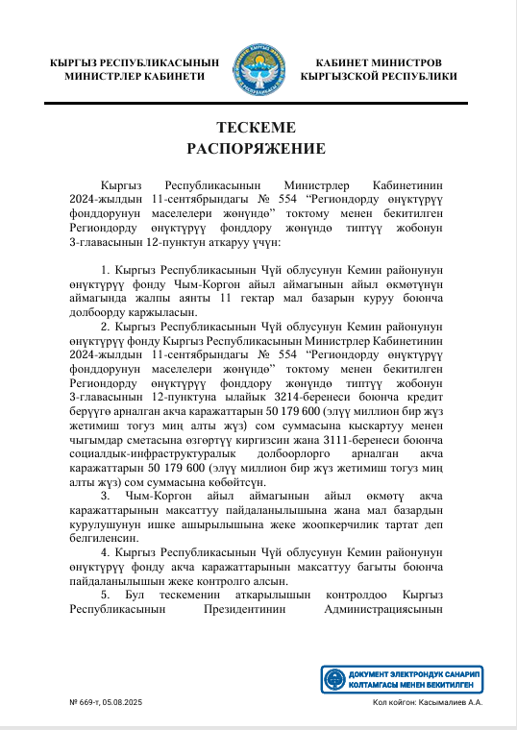
Айыл чарба
Мал чарбасы: сан жана динамика
Ири мүйүздүү мал - 27790 баш
Кой-эчки - 103558 баш
Жылкы - 13537 баш
Үй канаттуулары — +22 160 баш (138%)
Өсүш эки тоок фермасынын ишке кириши менен шартталган
Ветеринария жана коопсуздук
Эмдөөдөн өткөн мал — 437 339 баш
Бруцеллез боюнча текшерүү — 125–143%
9 балык чарба, 44 аары чарба иштейт
Кой-эчки идентификациясы:
  29 327 баш
Мал чарбасынын өндүрүмү (2024–2025):
Эт — +6%
Сүт — +2%
Жумуртка — +17%
Жүн — +2%
Чым-Коргон АА:
11 га мал базарынын курулушу
Суммасы — 50,18 млн сом
Каржылоо — Кемин районунун өнүктүрүү фонду
Аткаруучу — МИ «КыргызСтройСервис»

Slide 15
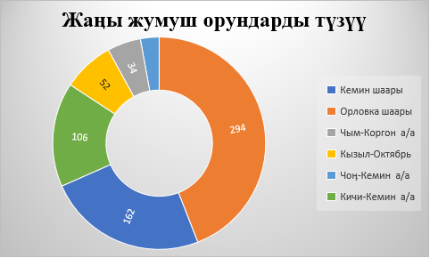
Жаңы жумуш орун
2025-жылдын 12 айында район боюнча жалпысынан 667 жаӊы жумуш орун түзүлдү,
анын ичинен экономиканын формалдуу эмес секторунда 133 жумуш орду
№ | ЖӨБО аталышы | Өнөр жай | Соода | ЖИ кызмат көрсөтүү | Экономиканын формалдуу эмес сектору | Жалпы
1 | Кемин шаары | 21 | 78 | 5 | 58 | 162
2 | Орловка шаары | 228 | 41 | 3 | 22 | 294
3 | Чым-Коргон а/а | - | 21 | - | 13 | 34
4 | Кызыл-Октябрь | 15 | 23 | 2 | 12 | 52
5 | Чоӊ-Кемин а/а | 12 | 6 | 1 | - | 19
6 | Кичи-Кемин а/а | 29 | 48 | 1 | 28 | 106
 | Бардыгы | 305 | 217 | 12 | 133 | 667

Slide 16
ЖӨБО тарабынан капиталдык жана утурумдук оңдоолор
2025-жылы жалпы аткарылган иштер — 202 628,9 миң сом
2024-жылга салыштырмалуу — 102,7 %
ЖӨБОлор боюнча:
Кызыл-Октябрь АА — 64 475,6 миң сом (268,4%)
Чым-Коргон АА — 50 285,1 миң сом (131,4%)
Кемин шаары — 32 881,8 миң сом (94,8%)
Чоң-Кемин АА — 25 079,2 миң сом (93,2%)
Орловка шаары — 21 753,0 миң сом (35,8%)
Кичи-Кемин АА — 8 154,2 миң сом (64,5%)
Жыйынтык:
Муниципалдык деңгээлде инфраструктураны жакшыртуу иштери туруктуу жүргүзүлүүдө.

Slide 17
Негизги капиталга инвестициялар
2025-жылы инвестициялардын көлөмү — 3 756 851,0 миң сом
2024-жылга салыштырмалуу — 32,5 %
Төмөндөөнүн негизги себеби:
2024-жылы «Терек Таш» ЖЧКсы тарабынан
клинкер өндүрүүчү ири заводдун курулушу аяктаган
2024-жылдагы инвестиция көлөмү — 11 163 726,7 миң сом
Баалоо:
2025-жылдагы көрсөткүч ири бир жолку долбоордун жоктугу менен түшүндүрүлөт, реалдуу экономикалык активдүүлүк сакталган.

Slide 18
Шаар куруу, турак жай жана инвестициялык пландоо
Кемин-Сити шаарынын курулушу:
Бирдиктүү заказчы — Кемин райондук мамлекеттик администрациясы
Ишке ашыруучу — «Градстройресурс» ЖЧК
Шаар концепциясынын долбоору иштелип чыгып,
КР Президентинин Иш башкармалыгына сунуштоого даярдалууда
Турак жай курулушу (2025-ж., январь–декабрь):
50 турак жай пайдаланууга берилди
Жалпы аянты — 6175,1 чарчы метр
Курулуш көлөмү — 141784,1 миң сом
2024-жылга салыштырмалуу:
  турак жайлардын саны — 2,3 эсе көп
  (2024-ж.: 23 турак жай, 2680,0 чарчы метр)
Натыйжа:
Турак жай курулушунун өсүшү
Шаардык пландоонун системалашуусу
Инвестициялык жагымдуулуктун жогорулашы

Slide 19
Аймакты өнүктүрүү жана жашоо шарттары
Жолдордун категориясы жана инфраструктура
Категориялары:
  II – 65 км
  III – 20 км
  IV – 238 км
  V – 55 км
Көпүрөлөр жана конструкциялар:
  Көпүрөлөр: 35
  Трубалар: 297
  Турак үйлөр: 11
2025-жыл ичинде аткарылган жумуштар:
  Жалпы: 57 698,15 миң сом
  Кышкы тейлөө: 11 996,5 миң сом
  Күнүмдүк жумуштар: 18342,1 миң сом
  Жайкы тейлөө: 313,0 миң сом
  Орто жана кап оңдоо: 28 906,9 миң сом
Асфальт төшөө иштеринин мисалдары:
  Чүй-Көпүрө-Бейшеке-Боролдой: 0,68 км – 4 223 миң сом, 1,32 км – 8 053 миң сом
  Кемин-Ильич-Ак-Туз: 2 км – 13 014,8 миң сом
  Ак-Туз: Э.Арсалиев жана Я.Алиева көчөлөрү – 2 км, 23 716,9 миң сом
Орто жана учурдагы оңдоо жумуштары: 26 657,8 миң сом
Капиталдык салымдар: 14 768,5 миң сом (мисалы: Орловка-Маданият-Шамшы – 1,957 км)
Жол инфраструктурасы – шаар жана айылдар
Кемин шаары: Ленин көчөсү, Ладышев жана Бакеев көчөлөрүнө капиталдык оңдоо
Кызыл-Октябрь айыл аймагы:
  Кашкелен – Сматова, Новая көчөлөрү: 1 684 м
  Жел-Арык – Манас, Тынчтык, Жолчулар, Казыбаев: 1 438 м
  Дорожное – Алиева, Шабдан-Ата: 840 м
  Жаңы-Алыш – Сарыпбек, Искак, Керималы: 1 710 м
  Ак-Бекет – тротуар: 1 800 м
Жүк жана жүргүнчү ташуу
Жүк ташуу көлөмү (2025): 375,6 миң тонна, 2024-жылга салыштырмалуу +5,9%
Жүргүнчү ташуу көлөмү (авто): 3 069,0 миң адам, +1,8%
Негизги автожол тейлөө ишканалары: №32 жана №34
  №32: 361 км (эл аралык – 48 км, мамлекеттик – 153 км, жергиликтүү – 160 км)
  №34: 62,1 км (эл аралык – 7 км, мамлекеттик – 30,1 км, жергиликтүү – 25 км)
Коомдук транспорт жана аялдамалар
Эски коомдук аялдамалар демонтаждалып, жаңы аялдамалар курулду
Жалпы: 42 аялдама, 16,6 млн сом
  2024-жылы – 23 аялдама
  2025-жылы – 19 аялдама
LED экрандар орнотулду: Кемин жана Орловка шаарлары

Slide 20
Электр тармагы, байланыш жана интернет инфраструктурасы
Электр тармактарынын тейлөө түйүндөрү: 17 бөлүштүрүү тармактары
Чубалгылар:
  6/10 кВ – 410,93 км
  0,4 кВ – 537,78 км
  Кабель 10/0,4 – 10,9 км
Энергия керектелүүсү: 178 497,3 миң кВт/саат (план 188 921,8 миң кВт/саат)
Үнөмдөө: 10 424,5 миң кВт/саат
Жалпы жоготуулар: 7,7% (план -8,1%)
Дебитордук карыздын өзгөрүшү: 46 140,0 миң сом (01.01.2025) → 1 676,4 миң сом (01.01.2026)
Кыргызтелеком Кемин филиалы: финансылык план – 110% аткарылды, киреше – 31,8 млн сом
Интернет кызматынын колдонуучулары: 4 955 даана
Жаңы кошулган айылдар: Кайынды, Ак-Туз, Тар-Суу
Энергиялык жана индустриялык объектилерге интернет линия тартылды: Этернал Энергия ЖЧКсы жана башка обьектилер
Видео жана онлайн камералар орнотулду: Самансур, Чым-Коргон мектептери; Алмалуу бала бакчасы; Кыз-Куйоо айылында панорамалык камера

Slide 21
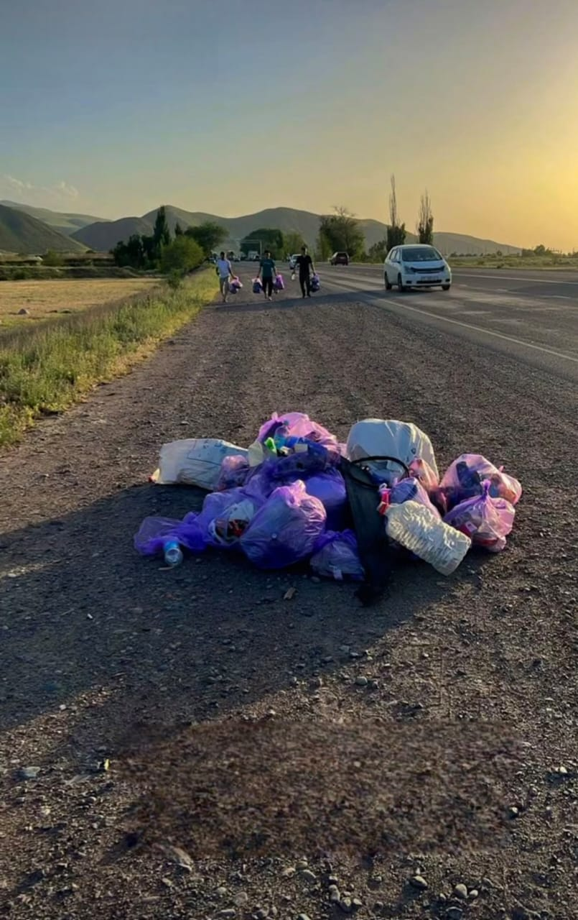
Кыргыз Республикасынын Президентинин “Улуттук тазалык күнү жана 2023-2025-жылдар мезгилине тиричилик калдыктарын иштетүү боюнча натыйжалуу инфраструктура түзүү боюнча иш-аракеттер планы
[
.
Кемин райондук мамлекеттик администрациясы тарабынан 2025-жылдын 14-мартында №74-т тескемесин кабыл алынган. Мекеме- ишканалар жана жергиликтүү өз алдынча башкаруу органдары, жергиликтүү калк менен бирдикте үч айлыктын «Тазалыкты сактайлы» урааны алдында тиешелүү иш-чаралар жүргүзүлүп, ишембиликтерге жалпысынан 13580 адам катышты. 44 даана техника катышып, 229,5 тонна таштанды чыгарылды, 139,5 км ирригация каналдар тазаланды, ошону менен бирге 50,000 даана жүзүм жана 12,238 даана ар кандай бак-дарактардын көчөттөрү отургузулду.

Slide 22
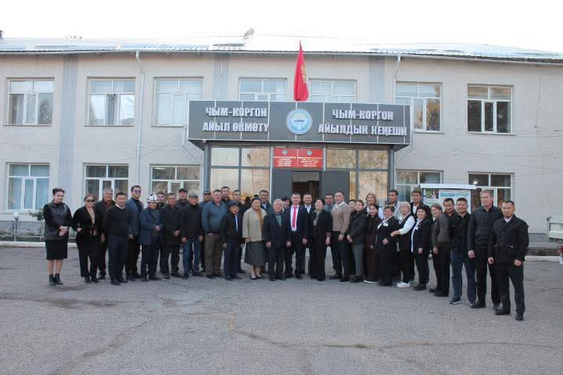
Муниципалдык ишканалар иш аракетте...
№ | Муниципалдык ишкананын аталышы | Көрсөтүлүүчү кызматтардын аталышы | Ишкананын юридикалык дареги
1 | “Кемин тазалык муниципалдык ишканасы” | Таштанды чыгаруу | Кемин шаары Победа көчөсү 29
2 | “Кемин Суу канал муниципалдык ишканасы” | Ичүүчү таза суу менен камсыз кылуу | Кемин шаары Победа көчөсү 29
3 | “Орловка суу каналы” муниципалдык ишканасы | таза суу менен камсыз кылуу, канализация | Кемин району, Орловка шаары, Октябрьская көч н/ж
4 | МИ «Кызыл-Октябрь муниципалдык ишкана» | Жашылдандыруу, корктондуруу. Айлана-чойрону акыр-чикирден тазалоо. Таштандыларды чогултуп жыйноо. Жарыктандыруу ж.б.у.с) жергиликтуу жараандардын мол тушумун жыйноо, талаа иштери | Кемин району, Кызыл-Октябрь а., Пионер кочосу, №8
5 | МИ “Боролдой” Турак-жай Коммуналдык чарбасы | Жергиликтүү калкты таза суу менен камсыз кылуу,айыл жергесин жашылдандыруу, коомдук жайларды жакшыртуу (оюн аянтчалары,сейил бактары), айылдын ирригация системаларын тазалоо ж.б. | Боролдой айылы, Абирова кѳчѳсү №15
6 | “Алтын Чѳйчѳк” МИ | Калкты таза суу менен камсыздоо, санитардык тазалоо | Шабдан айылы Данияров №57
7 | “Элдик” МИ | Калкты таза суу менен камсыздоо, санитардык тазалоо | Чым-Коргон айылы
Кичи-Кемин жана Чым-Коргон айыл өкмөттөрүнүн муниципалдык ишканалары Кыргыз Республикасынын жергиликтүү өз алдынча башкаруу Союзунун баалоосу менен «Үлгүлүү муниципалдык ишкана» аталды.

Slide 23
Калк менен иштөө жана коомдук процесстер
Райондун тургундары менен өз ара байланыш:
Аким менен калкка жолугушууларды өткөрүү
Айыл аймактарында жана шаарларда жарандардын элдик жыйындарды уюштуруу
Социалдык-экономикалык маселелер боюнча коомдук угууларды өткөрүү
Жарандардын кайрылууларын жана сунуштарын карап чыгуу
Координациялык кеңештин иши:
Социалдык-экономикалык өнүгүүнү координациялоо
Инвестициялык долбоорлорду карап чыгуу, эл аралык долбоорлор менен иштөө
Межведомстволук өз ара аракеттенүү
Мүчүлүштүктүү маселелерди оперативдүү чечүү
Аким жана орун басарларынын иши:
Структуралык бөлүмдөрдүн ишин координациялоо
Социалдык-экономикалык маселелерди чечүүгө жеке катышуу
Долбоорлордун жана программалардын ишке ашышын көзөмөлдөө
Жергиликтүү деңгээлде иш сапарлары жана мониторинг жүргүзүү
Социалдык-экономикалык объекттерди ачуу жана ишке киргизүү:
2025-жылдын маанилүү окуялары
Объектилерди ачуу жана ишке киргизүү (Кыргыз Республикасынын Президенти, УКМК төрагасы, министрлер жана ведомстволордун жетекчилери, Чүй облусундагы Президенттин ыйгарым укуктуу өкүлү катышуусу менен)
Республикалык жана облустук колдоо долбоорлордун ылдам ишке ашышына өбөлгө түзөт

Slide 24
Кемин РМА: Расмий иш кагаздар жана жарандардын кайрылуулары (талдоо)
2024-жыл
Расмий иш кагаздар
Аткара турган каттар: 4 693
Мөөнөтүнөн өтүп аткарылган: 125 документ
Иш көлөмү жогорулап, аткарууда кошумча жүктөм болгон
Жарандардын кайрылуулары
Жалпы кайрылуулар: 253
Негизги темалар:
  Материалдык жардам – 58
  Жер маселелери – 27
  Жеке үй салууга жер бөлүү – 23
  Башка кайрылуулар
Жалпы мүнөздөмө
Жарандардын социалдык маселелер боюнча кайрылуулары басымдуу
Иш кагаздардын саны көбөйгөнүнө байланыштуу мөөнөт бузуу учурлары катталган
2025-жыл
Расмий иш кагаздар
Аткара турган каттар: 6 120
Мөөнөтүнөн өтүп аткарылган: 1 документ гана
Башкаруу жана көзөмөл кескин жакшырган
Жарандардын кайрылуулары
Жалпы кайрылуулар: 251
Негизги темалар:
  Материалдык жардам – 48
  Жеке үй салууга жер бөлүү – 34
  Жер маселелери – 27
  Башка кайрылуулар
Негизги жыйынтык
Иш кагаздардын саны өссө да, аткаруу жогорку тартипте
Жарандардын кайрылууларын кароо туруктуу жана системалуу
Райондук мамлекеттик администрациянын ишинин эффективдүүлүгү жогорулаган

Slide 25
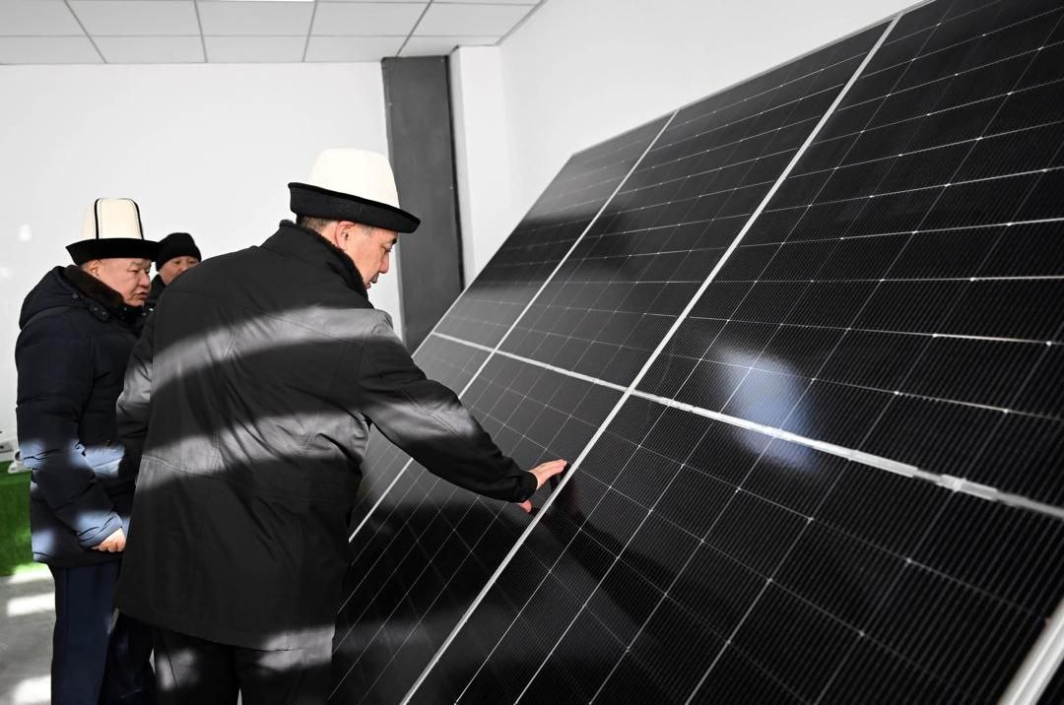
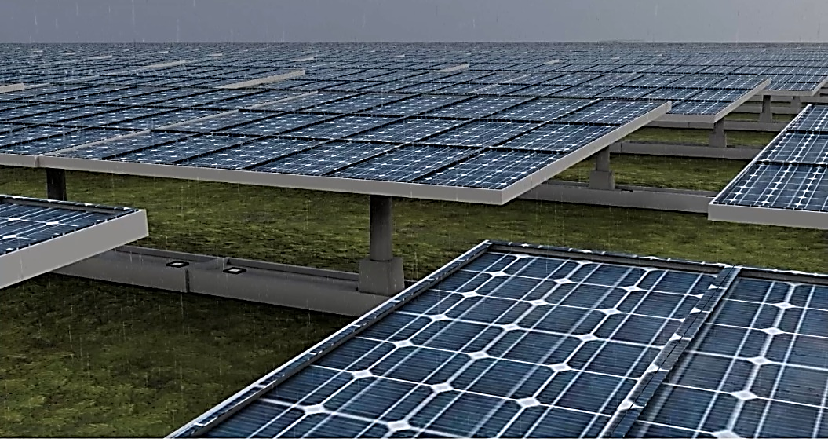
2025-жылдагы Кемин районундагы маанилүү иш-аракеттердин көз ирмемдери
«Этернал Энергия» ЖЧК
100 МВт күн электр станциясы, 161,5 га
56 млн $ (39,2 млн $ пайдаланылган)
80 (52 чет элдик)
Кичи-Кемин а/а

Slide 26
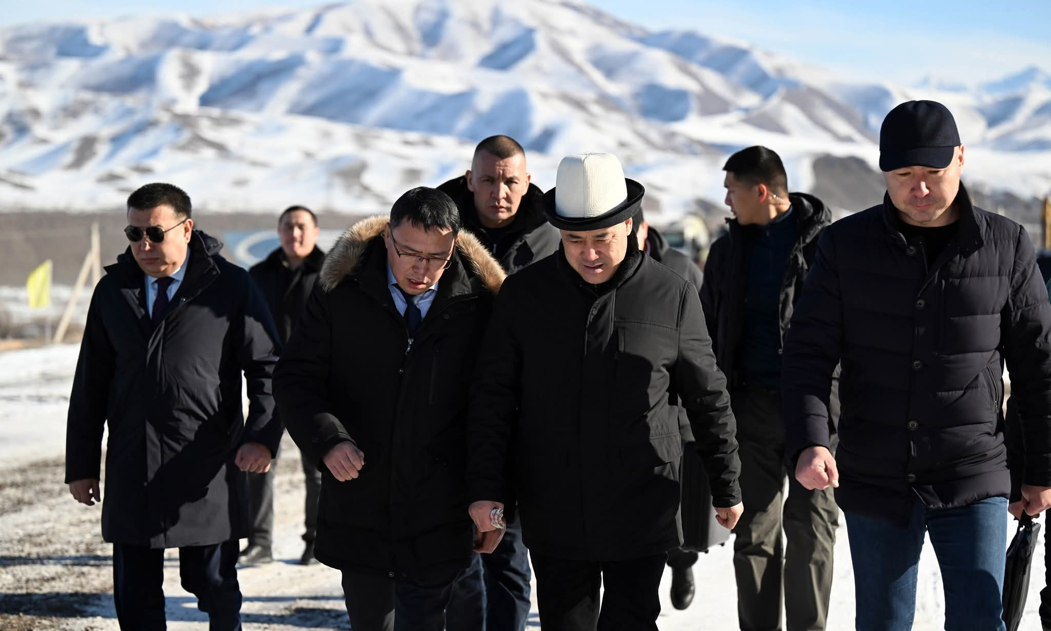
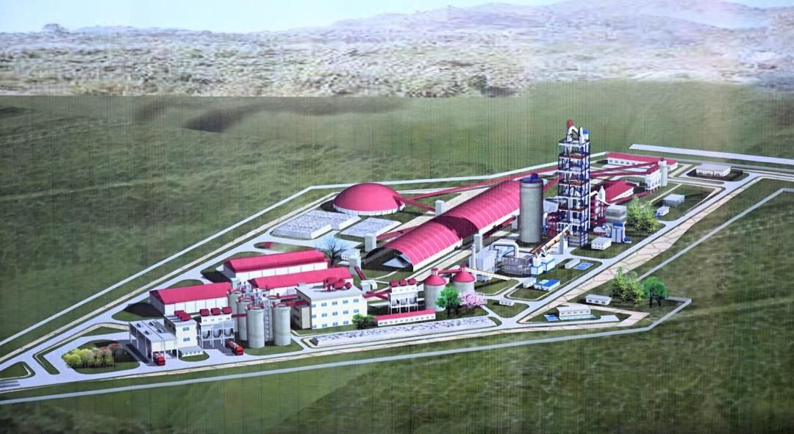
«ЗЭТ Цемент» ЖЧКсы Цемент заводу, 3200 т клинкер/1400 т цемент, 2026-жыл137,6 млн $ 700 жумушчу орун түзүлөт

Slide 27
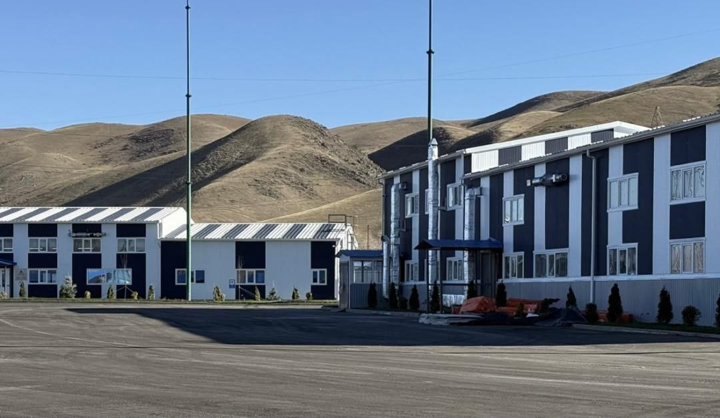
«Учкун ВМ» ЖЧКсы
Жардыруучу заттар заводу
(I очередь), 2025≈700 млн сом Кемин шаары

Slide 28
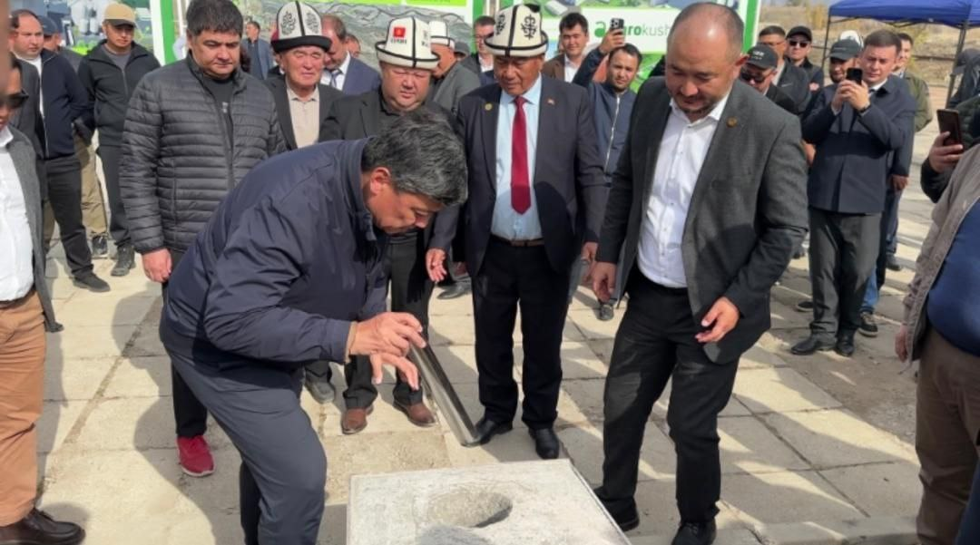
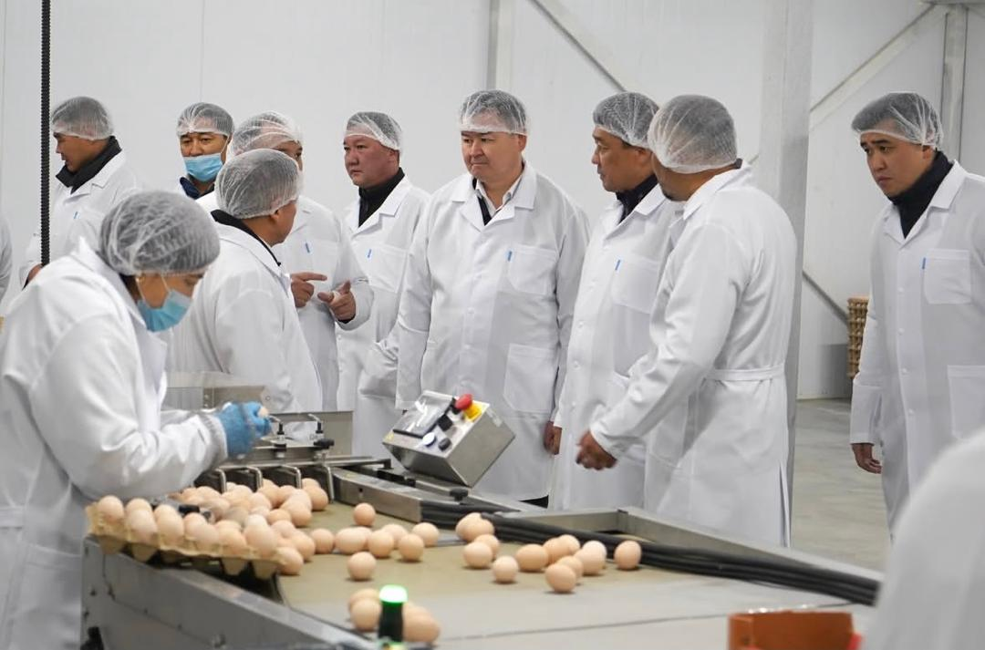
«Агро Куш» ЖЧКсы Канаттуулар фабрикасынын кеңейтүүсү, инкубатор, азык цехи
1 744,8 млн сом

Slide 29
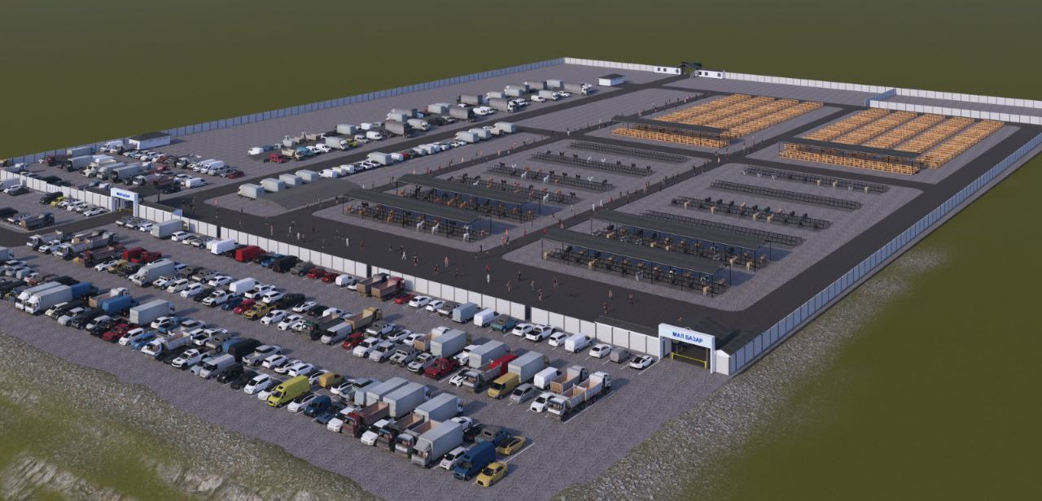
Чым-Коргон айыл аймагында курулуп жаткан мал базары

Slide 30
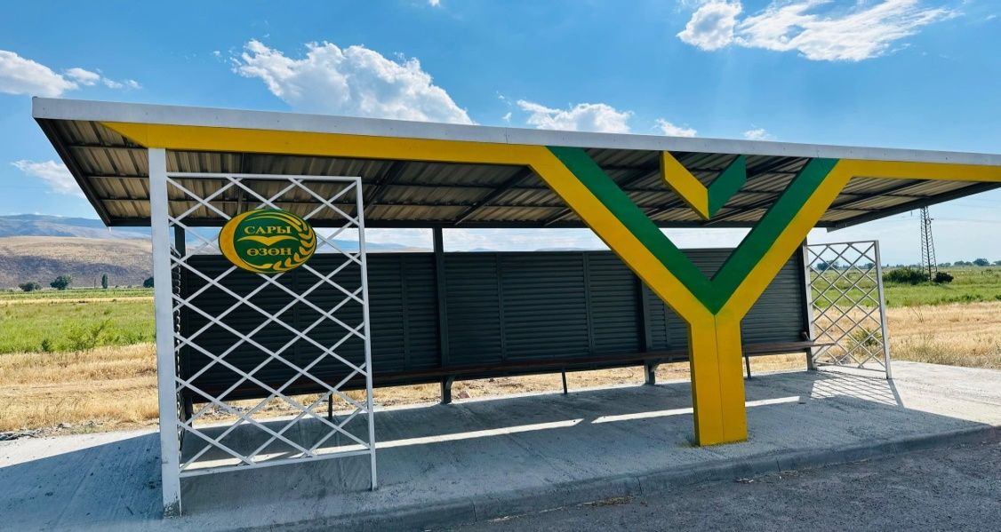
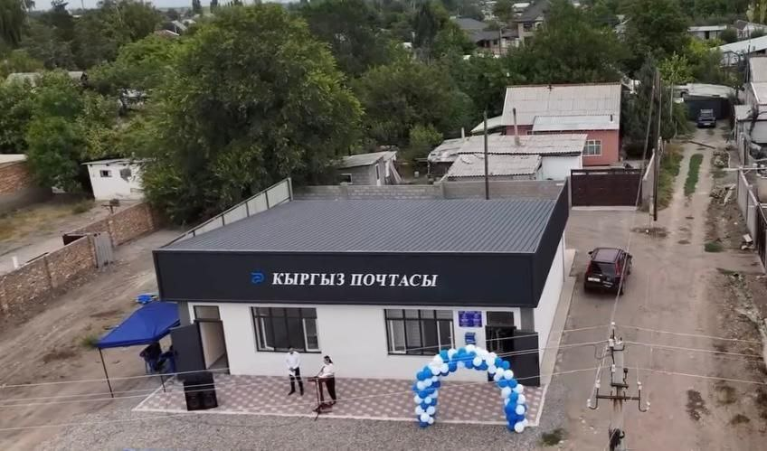
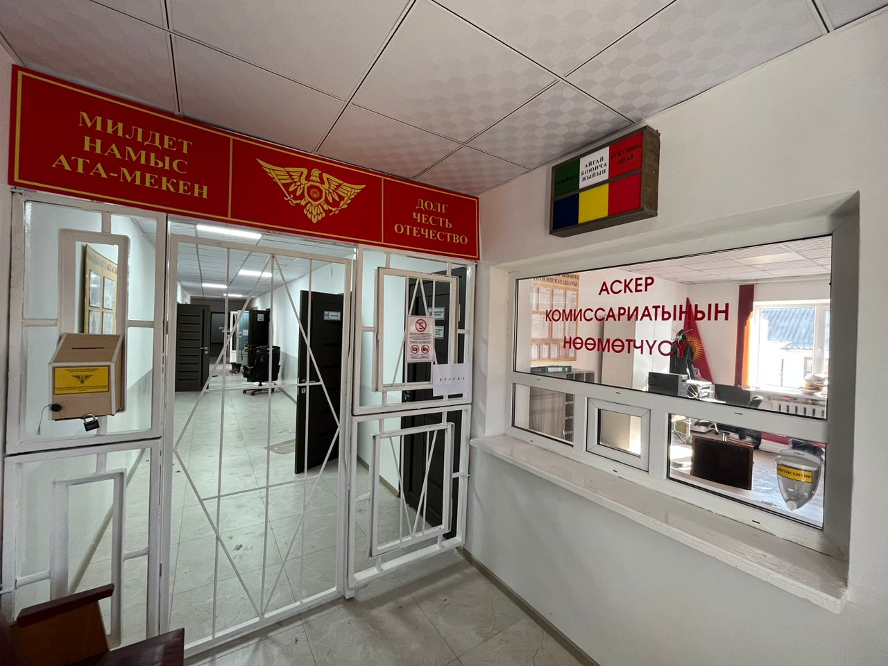
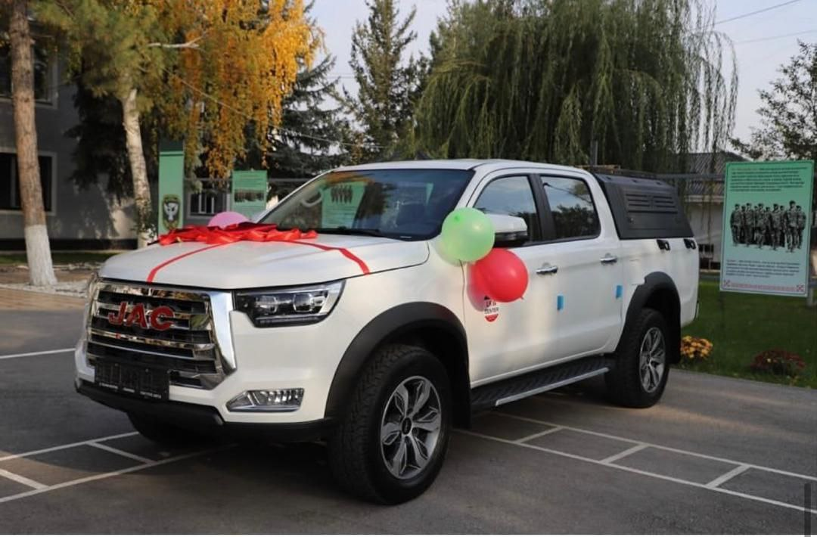

Slide 31
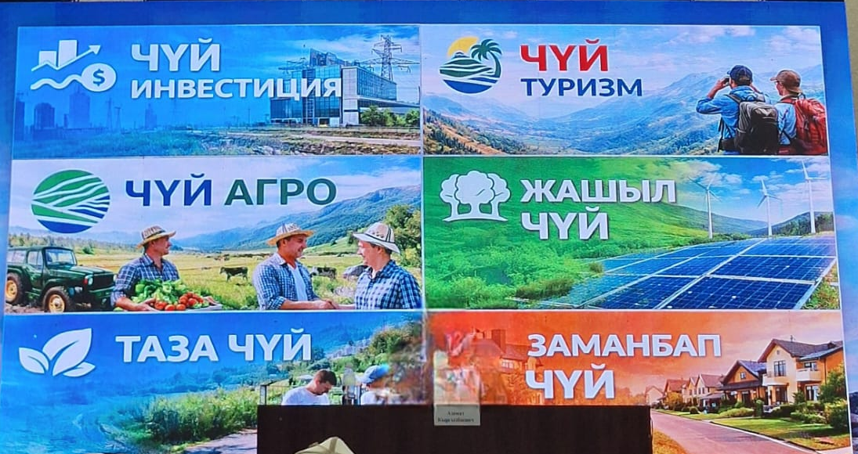
2026-жылга карата 6 артыкчылыктуу багыттар боюнча райондук иш-планды иштеп чыгуу

Slide 32

Жыйынтык корутундулар
Райондун экономикасы туруктуу өнүгүүдө
Башкаруу иши системалуу жана ачык-айкын жүргүзүлүүдө
Стратегиялык долбоорлор ийгиликтүү ишке ашырылууда
Мындан аркы өсүш үчүн зарыл шарттар түзүлдү
«2025-жылдын жыйынтыктары, Кемин районунун социалдык-экономикалык өнүгүүсү системалуу түрдө, калктын активдүү катышуусу, өлкө жана облустун жетекчилигинин колдоосу менен ишке ашырылып жатканын тастыктайт»
Суроолор болсо, талкуулоого даярбыз
Көңүл бурганыңыздар үчүн рахмат!

